Slide 1
Was sind Daten?

Slide 2
Daten sind Werte, die aus Beobachtungen, Messungen oder Antworten gewonnen werden.

Slide 3
Von Daten zu Wissen?
Handeln: Fähigkeit Wissen und Erfahrungen in breitem Kontext anzuwenden, um fundierte Entscheidungen zu treffen.
Wissen. Informationen in Beziehung gesetzt und interpretiert. Zusammenhänge zwischen Informationen.
Information. Daten in einem Kontext und so strukturiert, dass sie Bedeutung zu erhalten
Daten. Rohe, unverarbeitete, einzelne Fakten ohne Kontext

Slide 4
Wie nutze ich Daten zur Problemlösung?

Slide 5
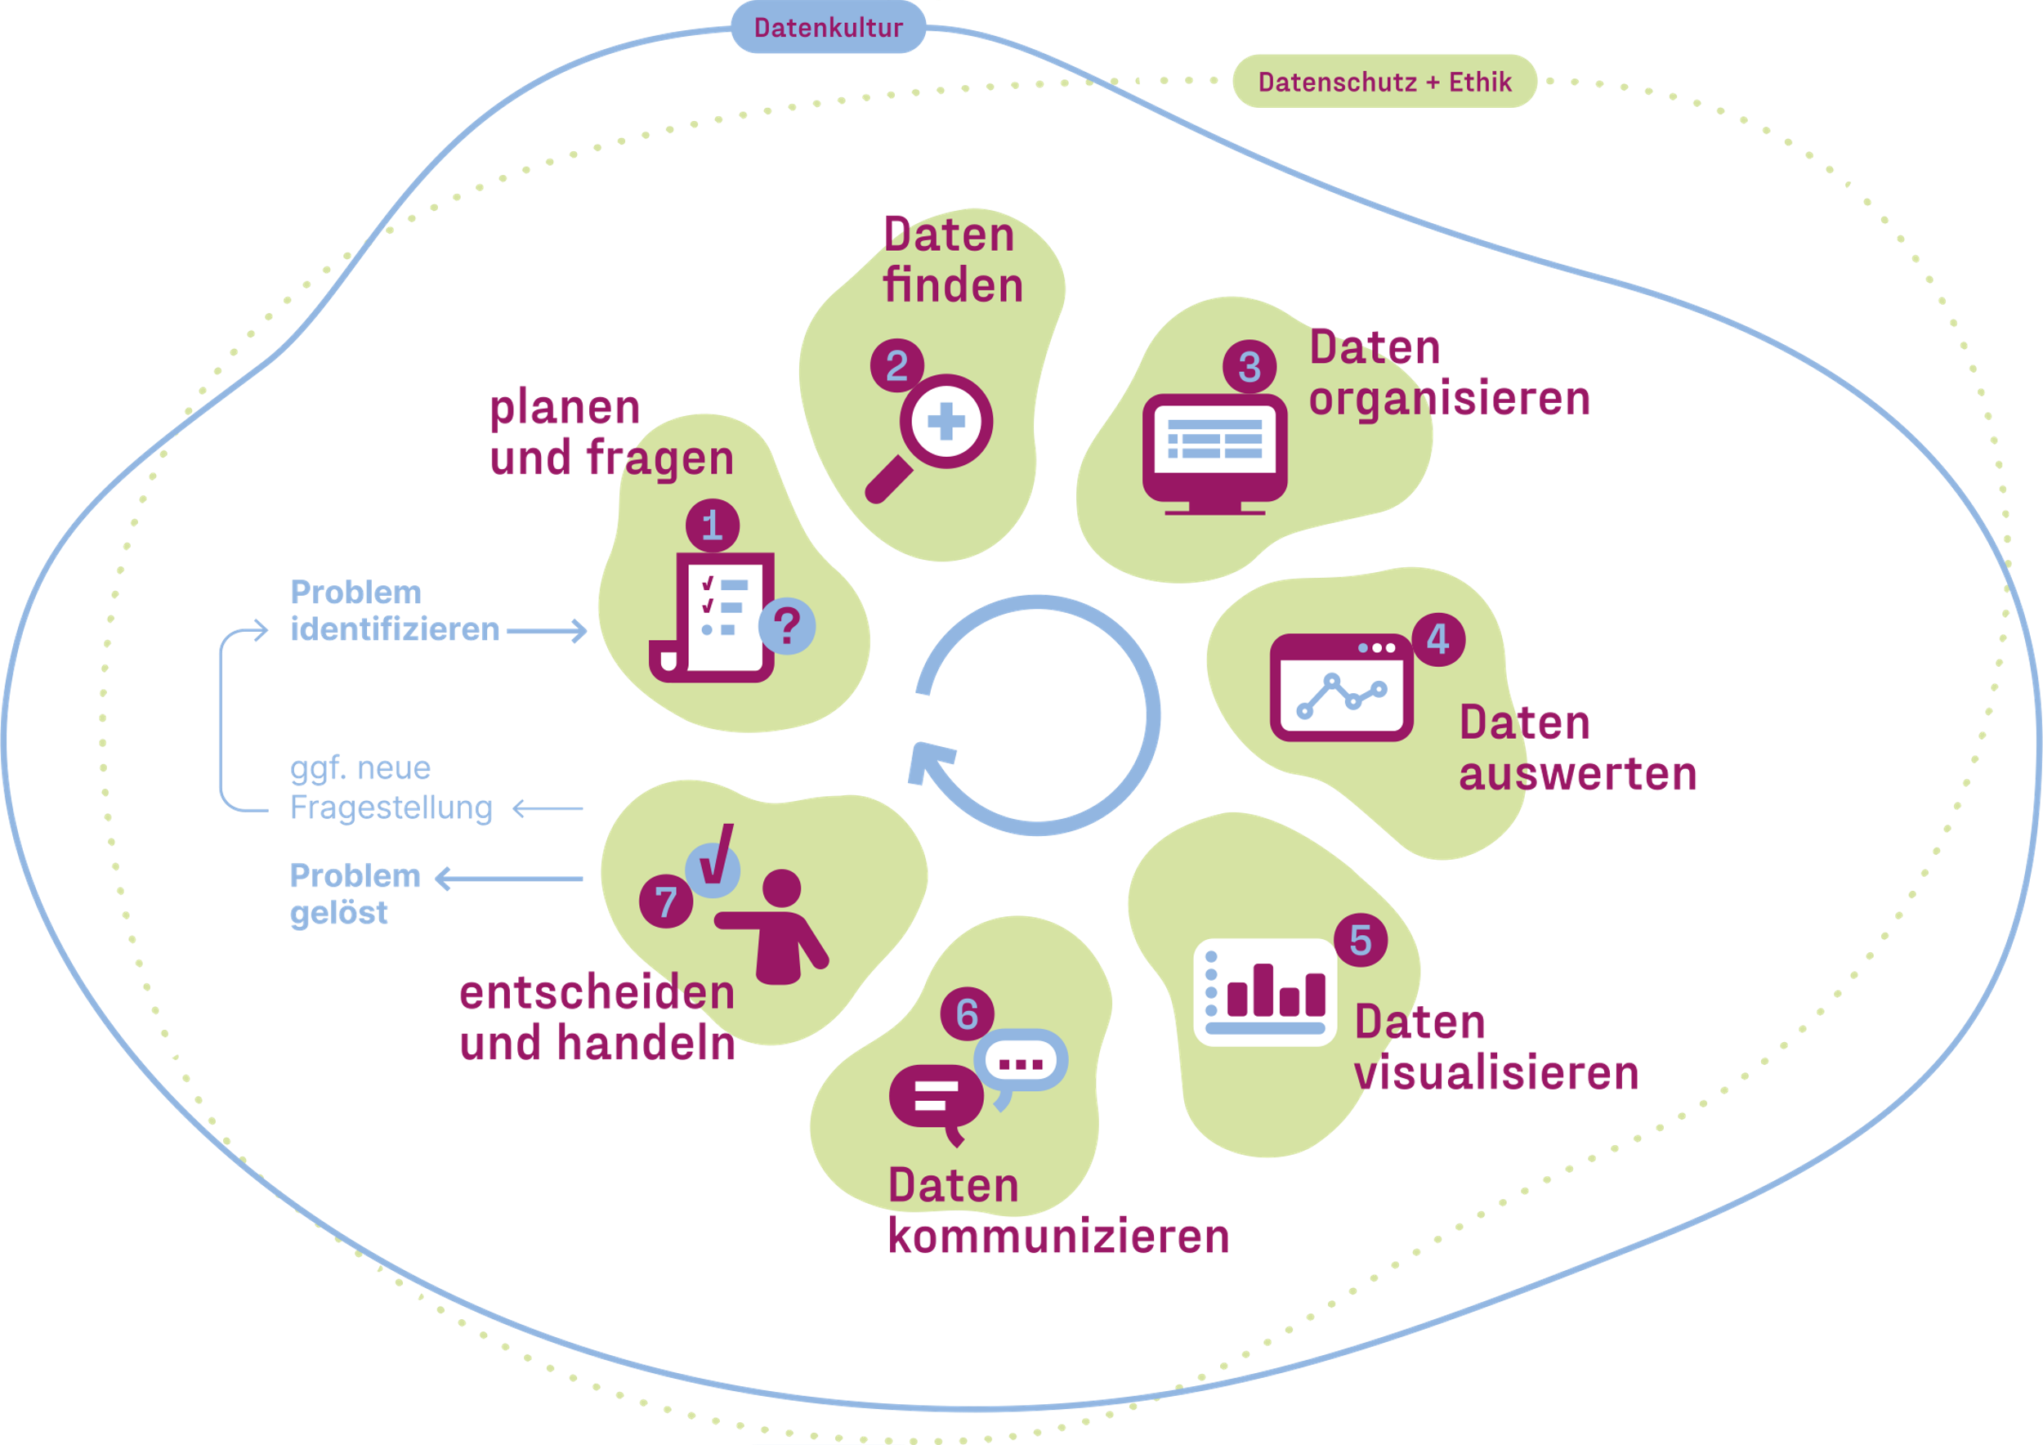
Problemlösung mit Daten – Datenlebenszyklus

Slide 6
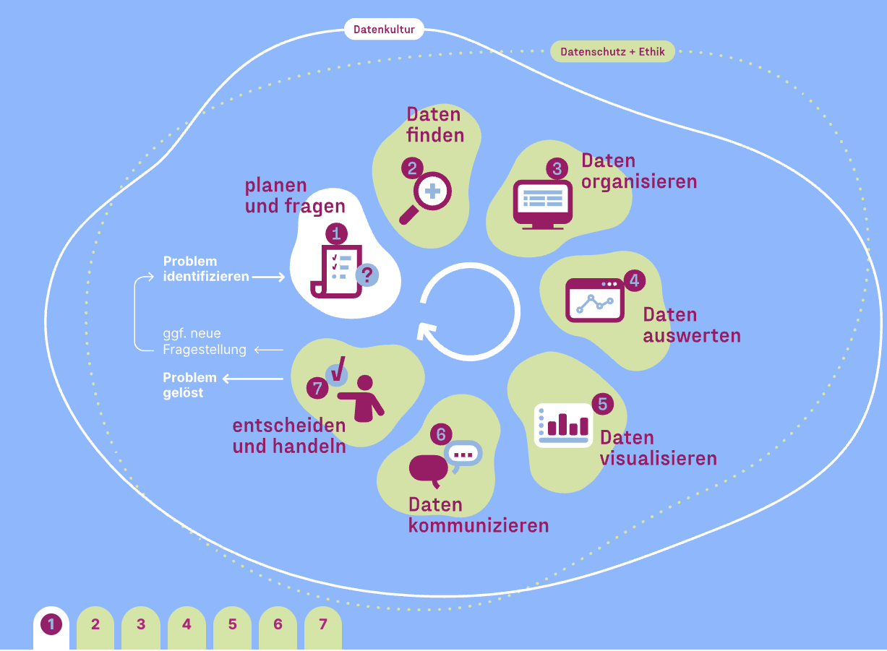
Problemlösung mit Daten – Datenlebenszyklus
1
Welche Frage will ich mit Hilfe von Daten beantworten?
Welche Daten brauche ich?
Wie gehe ich vor?

Slide 7
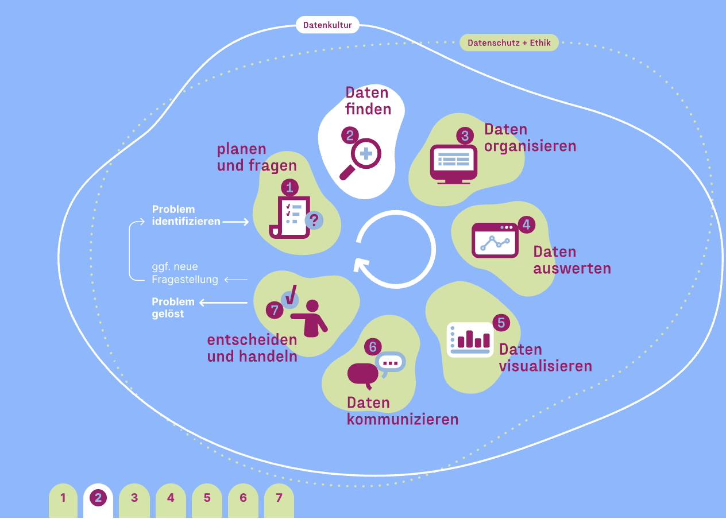
Problemlösung mit Daten – Datenlebenszyklus
1
Welche Datenquellen kann ich nutzen?
Wo finde ich diese?
Wie ist die Qualität der Daten?

Slide 8
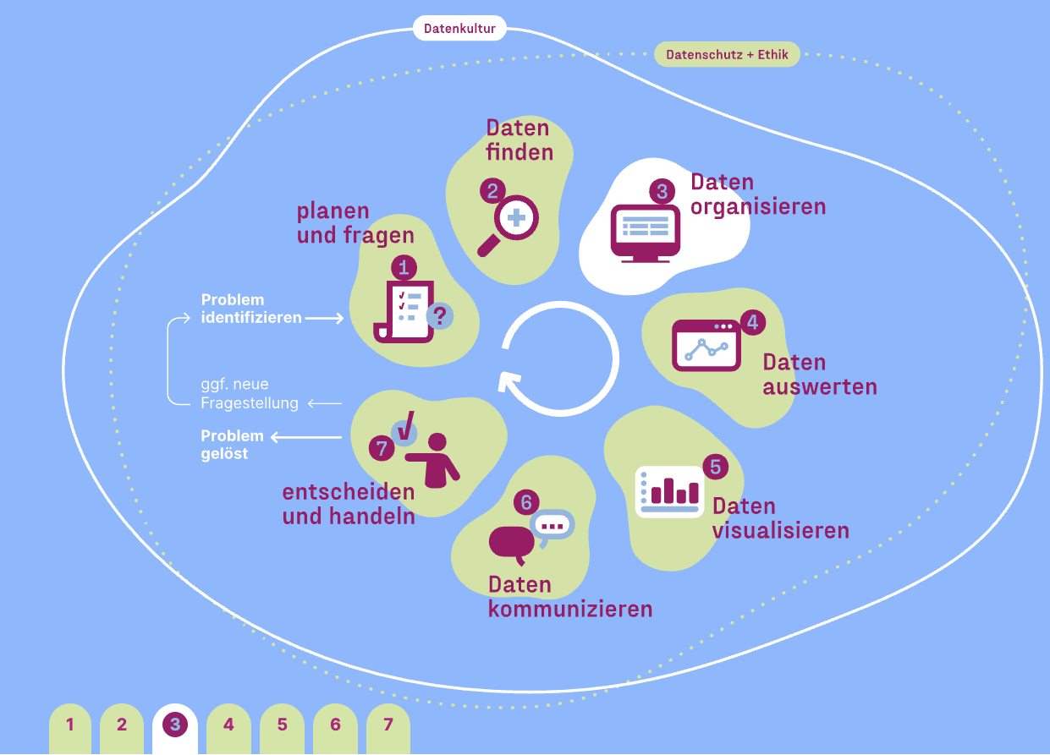
Problemlösung mit Daten – Datenlebenszyklus
1
Wie verwalte ich die Daten?
Wie bereinige ich die Daten?
Welche Tools nutze ich?

Slide 9
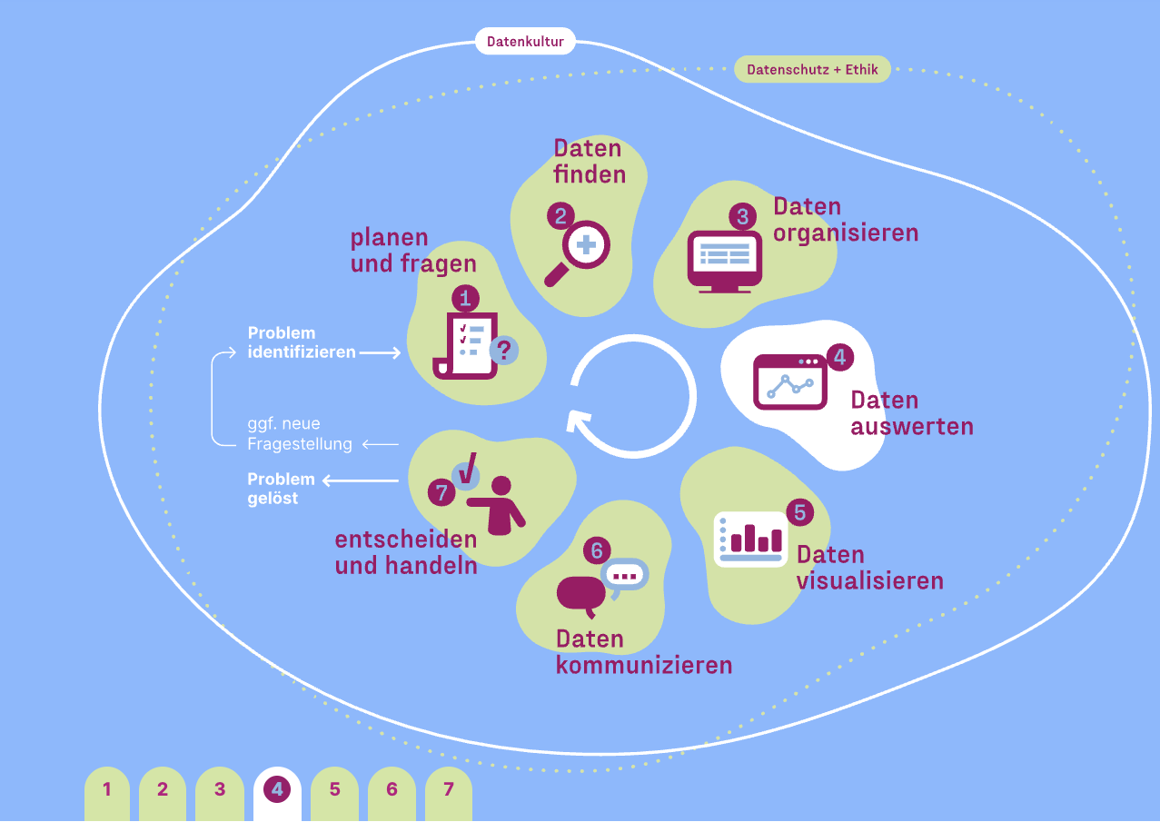
Problemlösung mit Daten – Datenlebenszyklus
1
Wie analysiere ich die Daten?
Wie interpretiere ich die Datenanalyse?
Welche Analysemethoden passen zu meiner Fragestellung und meinen Daten?

Slide 10
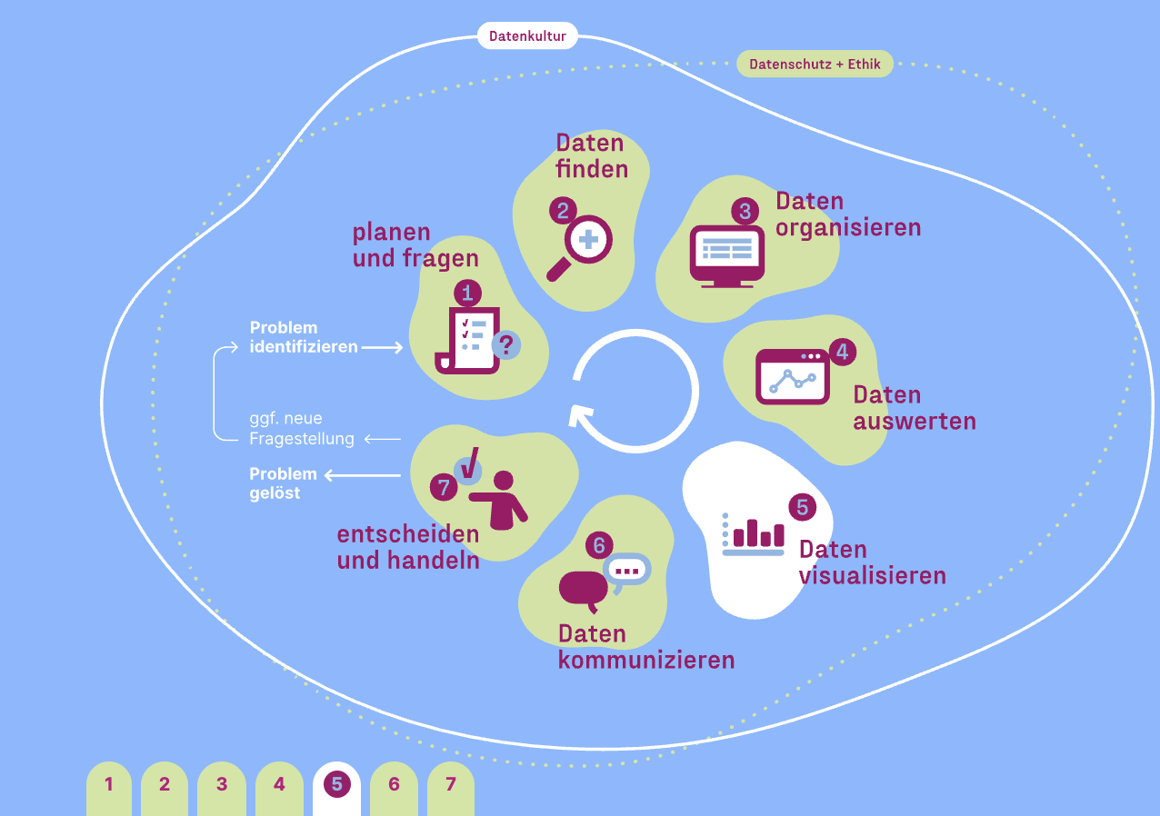
Problemlösung mit Daten – Datenlebenszyklus
1
Wie visualisiere ich die Daten ansprechend für die Zielgruppe?
Welche Visualisierung passt zu meiner Fragestellung und zu meiner Datenanalyse?

Slide 11
Wie wähle ich eine geeignete Visualisierung aus?
Die Auswahl einer geeigneten Visualisierung hängt von
den vorhandenen Daten
und der Fragestellung, die ich beantworten will, ab.
Überblick über verschiedene Visualisierungen und Hilfe bei der Auswahl:
→ https://www.data-to-viz.com/
Notes:
https://www.data-to-viz.com/

Slide 12
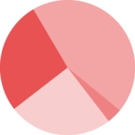
Visualisierungsübung
Balkendiagramm
Kategorische Werte werden in Balken dargestellt. Die Höhe des Balkens entspricht dem dazugehörigen numerischen Wert z.B. Anzahl.
Karte mit Blasendiagramm
Die Größe der Blase entspricht einem numerischen Wert, der einer geographischen Region zugeordnet wird.
Kuchendiagramm
Ein Kreis, der in Kreisabschnitte aufgeteilt ist, die für einen Teil der Gesamtheit stehen. Wird oft genutzt, um Verhältnisse zu beschreiben, bei dem die Summe aller Teile 100% sind.
→ Welche Visualisierungsarten kennt ihr noch, die für die vorhandenen Daten passend sind?
Quelle Bilder: https://www.data-to-viz.com/
Notes:
https://www.data-to-viz.com/

Slide 13
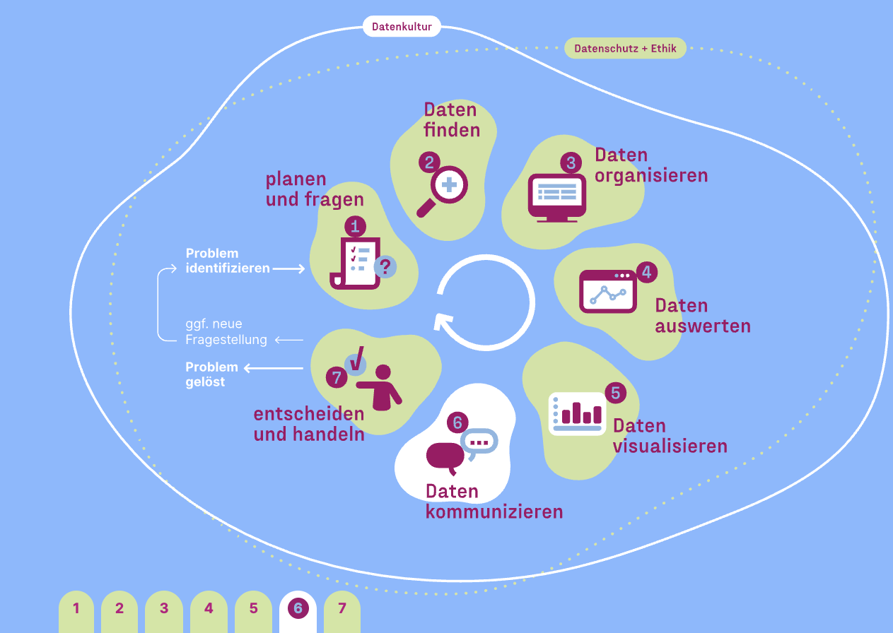
Problemlösung mit Daten – Datenlebenszyklus
1
Wie kommuniziere ich die Daten zielgruppengerecht?
Was will ich betonen?

Slide 14
Daten kommunizieren
Hier geht‘s oft darum, Andere vom eigenen Anliegen zu überzeugen.
Die Fragestellung vom Anfang soll mit Hilfe von Daten beantwortet werden und Anderen kommuniziert werden.
Fragen, die dabei helfen:
An wen kommuniziere ich? Worauf achtet meine Zielgruppe?
Was sind meine wichtigsten Erkenntnisse?
Was will ich betonen?
Was will ich erreichen?
Notes:
https://www.data-to-viz.com/

Slide 15
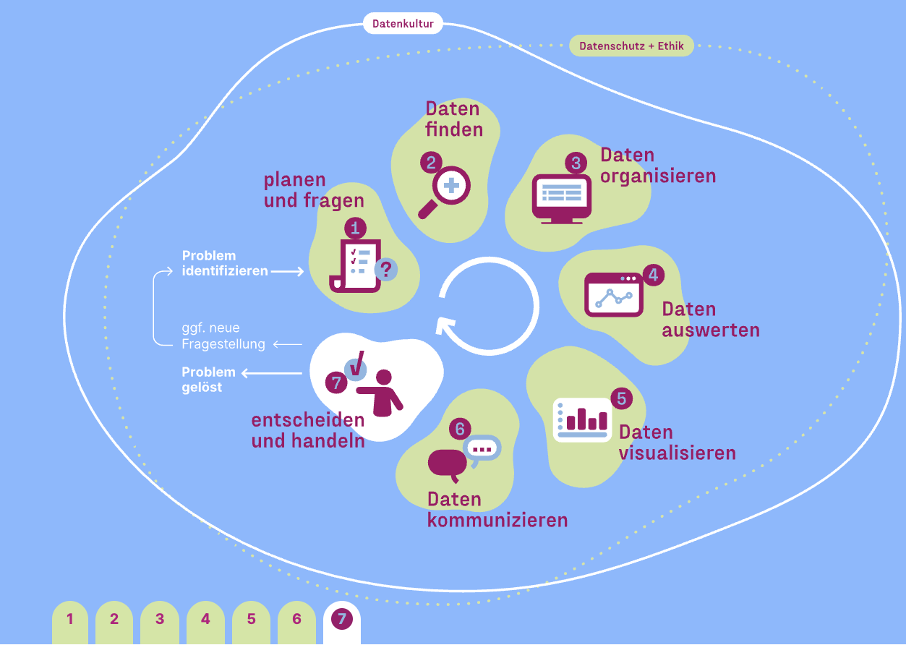
Problemlösung mit Daten – Datenlebenszyklus
1
Beantworten die Daten meine Fragestellung?
Was sind die nächsten Schritte?

Slide 16
☕️ Pause

Slide 17
Datenpraxisgeschichten aus dem Civic Data Lab: Wie wurden die Schritte des Datenlebenszyklus hier umgesetzt?
Notes:
Gruppenübung

Slide 18
Offene Daten (Open Data)
Offene Daten sind Informationen, die jeder kostenlos nutzen, teilen und verändern darf. Sie sind oft im Internet verfügbar, so dass alle darauf zugreifen können.
Zum Beispiel können offene Daten Informationen über das Wetter, die Anzahl der Menschen in einem Land oder Fahrpläne von Bussen und Zügen sein.
Der Zweck von offenen Daten ist es, Wissen frei zugänglich zu machen, damit Menschen leichter lernen und Entscheidungen treffen können.

Slide 19
Was verbindet alle Schritte? Worauf müssen wir immer achten?

Slide 20
Datenkultur
„Eine etablierte Datenkultur auf Organisationsebene unterstützt Mitarbeitende dabei, datengestützt zu arbeiten. Datenkultur ist ein Zusammenspiel aus Richtlinien, Strukturen und Ressourcen (sichtbarer Teil), sowie Werten und geteilten Annahmen (unsichtbarer Teil).“
--> Wie sieht es mit der Datenkultur in Eurer Organisation aus?

Slide 21
Wie geht Ihr in Eurer Organisation mit Daten um? Wie ist die Datenkultur bei Euch?

Slide 22
Datenkultur
Leitfragen:
Sind Daten in (Kern-)Prozessen der Organisation verankert?
Gibt es regelmäßige Anlässe sich mit Daten zu beschäftigen?
Gibt es Richtlinien und Strukturen für datenbasiertes Arbeiten?
Wie sieht es mit den Datenkompetenzen der Mitarbeitenden aus?
Welche Annahmen haben Mitarbeitende, die datenbasiertes Arbeiten fördern oder erschweren?
Zu welchem Anteil werden Entscheidungen auf Grundlage von Daten getroffen?
Welche Priorität wird der Pflege von Daten eingeräumt?

Slide 23
Datenethik & Datenschutz
Datenschutz
Rechte und Pflichten für Organisationen durch DSGVO seit 2018
🚨 Verpflichtung zum Schutz (sensibler) personenbezogener Daten
Daten aus Befragungen, Beratungen, Metadaten, Beobachtungsdaten etc.
🌐 Freier Datenfluss erleichtert Innovationsförderung und Wirtschaftswachstum durch größere Datenmengen
⚠️ ACHTUNG
Verarbeitung personenbezogener Daten grundsätzlich verboten - Art. 6 DSGVO regelt Rechtmäßigkeit

Slide 24
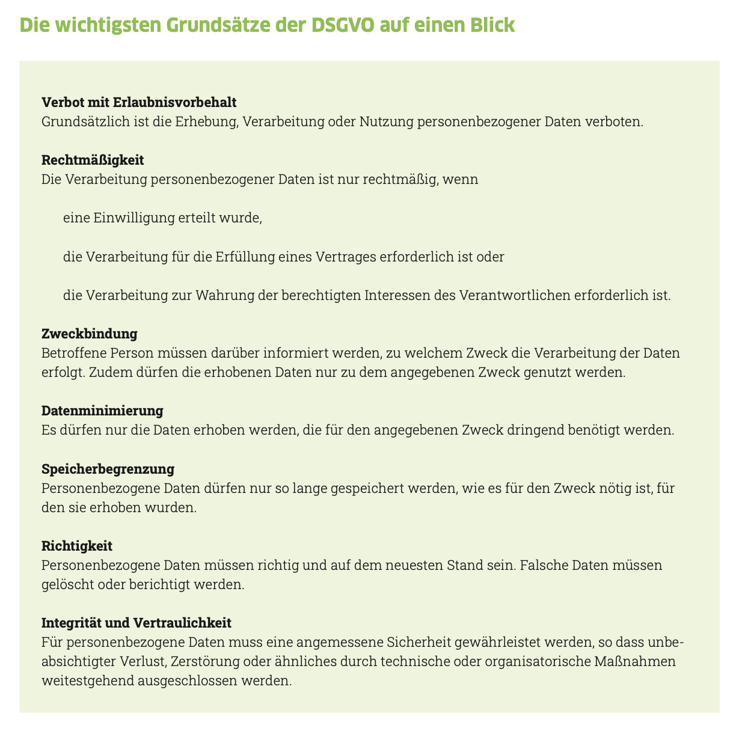
Datenethik & Datenschutz
Quelle: digitalverein(t): Mitgliederdaten schützen, verwalten, verwenden, S. 26

Slide 25
Datenethik & Datenschutz
Datenethik
🎯 Daten werden nicht nur als Mittel, sondern gezielt und idealerweise gemeinwohlorientiert erhoben und genutzt
💭 Fähigkeit, mögliche Interpretationen der Daten in verschiedenen Kontexten zu reflektieren und kritisch zu bewerten
➡️ Sind alle relevanten Bürger*innen in eurem Datensatz gleichmäßig repräsentiert? Welche Bürger*innen fehlen, sind überrepräsentiert oder unterrepräsentiert? Werden nur zweckmäßige Informationen erfragt?

Slide 26
Wie geht Ihr in Eurer Organisation mit Datenschutz und Datenethik um? Gibt es Richtlinien, Schulungen und Diskussionen?

Slide 27
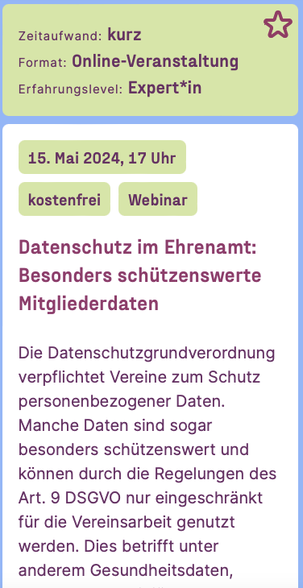
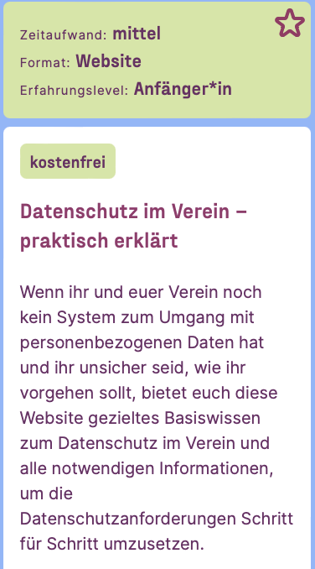
Lernen in der CDL-Academy

Slide 28
☕️ Pause

Slide 29
Kreativübung: Deine Vision für die Datennutzung in Deiner Organisation

Slide 30
Praxistransfer: Wie nutze ich die Daten in meiner Organisation?
Notes:
Gruppenübung

Slide 31
Problemlösung mit Daten – Datenlebenszyklus

Slide 32
Was ist Datenkompetenz?
„Datenkompetenz bzw. Data Literacy umfasst die Fähigkeiten, Daten auf kritische Art und Weise zu sammeln, zu verwalten, zu bewerten und anzuwenden.“
Quelle: C. Ridsdale, J. Rothwell, M. Smit, H. Ali-Hassan, M. Bliemel, D. Irvine et al.: Strategies and Best Practices for Data Literacy Education: Knowledge Synthesis Report, 2015

Slide 33
Check-Out 🧠 Was hast Du Neues gelernt? 💡Was nimmst Du mit? ❓Was bleibt bei Dir offen?

